Slide 1
C++ Standart template library (STL)
Лектор:
Стречень Матвей

Slide 2
Стандарты С++:
Стандартов было много: С++98, С++03, С++11, С++14, С++17. Каждый новый формат приносил что-то новое, но не рушил (или почти не рушил) старое.
Из стандартов стоит выделить С++03 и С++11. Первый по умолчанию поддерживается на всех современных компиляторах, второй иногда требует дополнительных телодвижений для использования

Slide 3


Задачка:
Точку, заданную координатами целыми x и y, необходимо вывести в формате “(х;у)” на экран.
Ну, напишем функцию:
Ок, а если теперь аргументы могут быть дробными?
Ну, давайте приводить к double:
Хорошо, тип double может точно передать до 10 десятичных разрядов, а если у нас то большие целые числа, то дробные?
Notes:
How presentation will benefit audience: Adult learners are more interested in a subject if they know how or why it is important to them.
Presenter’s level of expertise in the subject: Briefly state your credentials in this area, or explain why participants should listen to you.

Slide 4


Для каждого типа описывать свою функцию, и каждый раз думать, что же надо вызвать? Ну не, мыжпрограммисты, надо что-то поумнее.
Собственно, добро пожаловать в мир шаблонов!
Два варианта нашей функции в виде шаблонных:

Slide 5
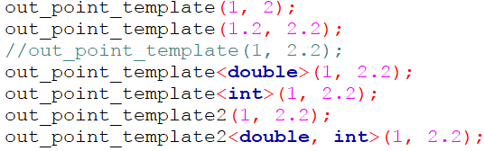
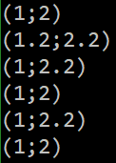
Вызов шаблонной функции совсем не отличается от вызова обычной функции, кроме одной маленькой детали:
Получаем:
Ошибка компиляции: компилятор не понимает, какой тип вы имели ввиду
Кстати, min, max, abs – стандартные шаблонные функции

Slide 6
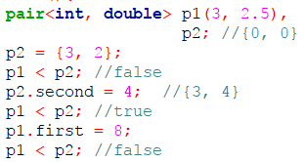
Но не функциями едиными
STL реализует также множество классов «на все случаи жизни».
Самая нужная вещь обычно – пара. Пара в STL - шаблонный класс от двух аргументов-типов
Реализован в библиотеке utility, однако обычно «подтягивается» при подключении iostream и кучи других библиотек
Использование:

Slide 7
Перейдем к контейнерам.
В терминах STL:
Контейнер – это определенный способ хранения набора однотипных объектов в памяти.
Итератор – способ доступа к содержимому контейнера
Алгоритм – некая процедура над данными из контейнера
Адаптер – некая обёртка над контейнером
Начнём с итераторов. На самом деле в STL существует 5 видов итераторов, но мы рассмотрим лишь некоторые. Свойства этих «некоторых»:
Указывает на определенный объект из контейнера
Поддерживает операции ++ , --, а также проверку на равенство (==, !=).
Поддерживает разыменование (*), возвращает при этом значение объекта на которое указывает

Slide 8
Возьмем некий контейнер cont и его экземпляр s. Как им пользоваться?
Итераторы имеют тип cont::iterator
s.begin() вернёт итератор на первый элемент контейнера
s.end() вернёт итератор на абстрактный элемент, условно говоря «первый не существующий в контейнере». Т.е. если у нас есть итератор указыващий на последний элемент контейнера s, то следующий за ним итератор будет равен s.end(). Отсюда, кстати, следует, что если s.begin() == s.end(), то контейнер пуст.
s.size() – размер контейнера. Если нам нужно проверить контейнер на наличие элементов, лучше использовать s.empty()

Slide 9

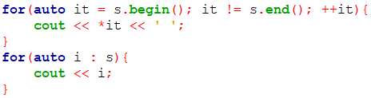

Возьмем некий контейнер cont и его экземпляр s. Как им пользоваться?
Например, вот так вот можно вывести элементы контейнера (если их можно вывести с помощью cout)
В С++11 есть более удобные варианты:
Иногда нужно использовать ссылку (избежать копирования или изменить сам элемент)

Slide 10
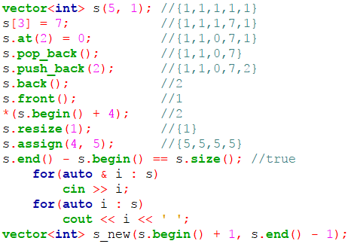
Перейдём от абстрактного к реальному.
Первый контейнер, с которым мы познакомимся – vector
“Родственник” массива, однако имеет уйму плюшек:

Slide 11
Особенности итераторов вектора:
Можно добавлять к итератору число – получать итератор на любой элемент вектора за О(1). Можно также находить разницу итераторов – по сути, расстояние между элементами в векторе
Если произошло перераспределение памяти (может быть вызвано методами push_back(), resize()), то все итераторы на элементы вектора становятся невалидными.
Особенности vector<bool>:
В 8 раз оптимальнее расходует память в сравнении с массивом bool того же размера. Вроде всё круто! Или нет...?
Взамен этого не гарантирует, что элементы будут находится в памяти подряд
Заметно проседает скорость доступа к конкретному элементу.

Slide 12
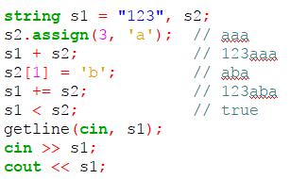

string – по сути, vector<char>, но с возможностью взаимодействовать с «c-string» и конкатенацией (оператор«+»)
Кстати, аргументом шаблона у вектора может служить любой класс – в том числе контейнер!

Slide 13
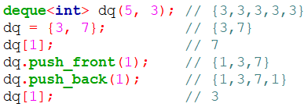
deque – «двусторонний вектор».
Методы такие же, как у vector + front(), push_front() и pop_front():
Сдвигает индексы элементов на 1

Slide 14
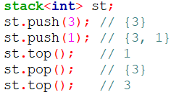
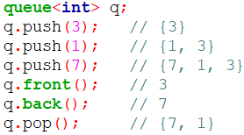
Адаптеры:
stack (LIFO, last in – first out): Нет случайного доступа к элементам. Всё, что есть – push(), pop(), top():
queue (FIFO, first in – first out): Нет случайного доступа к элементам. Зато есть front(), back(), push(), pop()

Slide 15
Перерыв...?

Slide 16
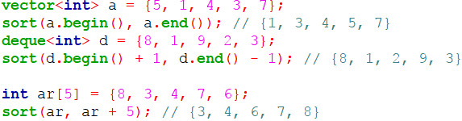
Перейдём к алгоритмам.
Есть замечательная библиотека algorithm, в которой уже реализованы многие из нужных алгоритмов!
Сортировки:
sort:
Асимптотика: O(NlogN) - временная
O(logN) – по памяти

Slide 17
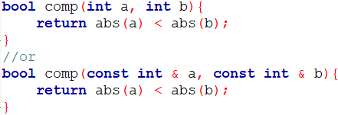
Можно сравнивать элементы, используя компаратор.
В библиотеке functional есть два отличных шаблонных компаратора - less<T> и greater<T> (less<T> используется по умолчанию):
Но можно написать и свой компаратор:

Slide 18

Cтолкнулись с проблемой устойчивости. В библиотеке C++ есть также stable_sort, который гарантирует, что эквивалентные элементы сохранят свой относительный порядок:
Асимптотика: если памяти достаточно, O(NlogN) иначе, O(Nlog²N)
Желательно при этом иметь O(N) памяти.
Замечание:
Скрытая константа у stable_sort больше, поэтому если стабильности не нужна, лучше использовать sort

Slide 19
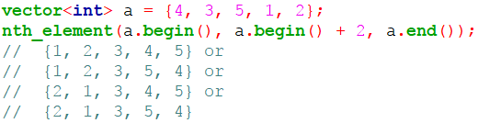
Иногда нам необходимо найти медиану, или просто k-ый элемент в отсортированном массиве. Для этого в STL есть nth_element, работающий за О(N).
Он разбивает массив следующим образом:
Использование:
A[i] ≤
A[i]
A[i] ≥

Slide 20
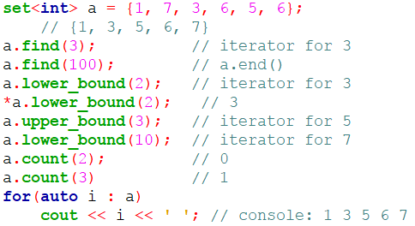
Упорядоченный контейнер set:
Элементы хранятся в отсортированном виде.
Нет случайного доступа к элементам.
Зато есть lower_bound(), upper_bound(), find().
Операции поиска имеют асимптотику О(logN)

Slide 21
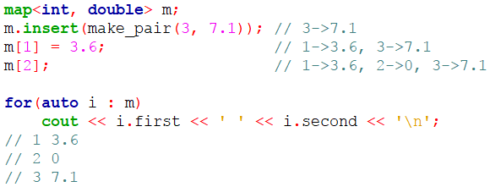
Ассоциативный контейнер map:
“Комбинация” vector и set
Определен оператор []
Использование:

